Slide 1
Администрация города Челябинска
МБДОУ «ДС № 481 г. Челябинска»
Презентация проекта по внедрению бережливых технологий в системе образования
Города Челябинска (для kick-off )
«Оптимизация процесса сбора и хранения данных достижений профессиональной деятельности педагогов
МБДОУ «ДС № 481 г. Челябинска»
Заведующий
Байрамова Наталья Павловна
Челябинск - 2023

Slide 2
Администрация города Челябинска

Slide 3
Администрация города Челябинска
Карта текущего состояния процесса «Оптимизация процесса сбора и хранения данных достижений профессиональной деятельности педагогов МБДОУ «ДС № 481 г. Челябинска»
ШАГ 1
1
ШАГ 2
2
ШАГ 3
3
ШАГ4
ВХОД
Сбор подтверждающих документов достижений профессиональной деятельности из различных источников (печатных, электронных)
Распечатка подтверждающих документов достижений профессиональной деятельности
Систематизация документов портфолио
ВЫХОД
Составление папки портфолио на бумажных носителях
Проблема | Коренная причина
1. Разрозненность хранения материалов, потеря информации о достижениях профессиональной деятельности педагога | Отсутствие электронной системы учета достижений
2. Неполный пакет документов, хаотичная систематизация материалов, низкое качество педагогического портфолио | Отсутствие стандарта оформления электронного портфолио
3. Скопление бумажных документов | Отсутствие электронного портфолио

Slide 4
Администрация города Челябинска
Пирамида проблем
Федеральный
уровень
Региональный уровень
Уровень МБДОУ ДС № 481
Проблемы, решение которых требуется на федеральном уровне –
не выявлено
Проблемы, решение которых требуется на региональном уровне – не выявлено
1. Разрозненность хранения материалов, потеря информации
2. Неполный пакет документов, хаотичная систематизация материалов
3. Скопление бумажных документов
2
1
3

Slide 5
Администрация города Челябинска
Карта целевого состояния процесса «Оптимизация процесса сбора и хранения данных достижений профессиональной деятельности педагогов МБДОУ «ДС № 481 г. Челябинска»
ШАГ 1
1
ШАГ 2
2
ВХОД
Сбор подтверждающих документов достижений профессиональной деятельности в электронном формате с использованием возможностей облачного хранилища
Составление электронного портфолио по заданному макету с ссылочным оформлением подтверждающих документов
ВЫХОД
Предложения по улучшению
1. Разработка алгоритма оформления и хранения материалов портфолио педагога
2. Разработка электронного макета педагогического портфолио

Slide 6
Администрация города Челябинска
План реализации проекта
Проблема | Мероприятия по решению проблемы | Ответственный | срок | Ожидаемый результат
1. Разрозненность хранения материалов, потеря информации о достижениях профессиональной деятельности педагога | Разработка алгоритма оформления и хранения данных достижений профессиональной деятельности педагогов с использованием возможностей облачного хранилища | Старший воспитатель Комолкина М.А. | 11.04-18.04.2023 | Возможность оперативного сбора информации достижений профессиональной деятельности педагогов
2. Неполный пакет документов, хаотичная систематизация материалов | Разработка электронного макета педагогического портфолио с ссылочным оформлением подтверждающих документов | Воспитатели Дорохова Л.З. Радионова Н.А. | 19.04-26.04.2023 | Стандарт оформления электронного портфолио педагога
3. Скопление бумажных документов | Разработка электронного макета педагогического портфолио с ссылочным оформлением подтверждающих документов | Воспитатели Дорохова Л.З. Радионова Н.А. | 19.04-26.04.2023 | Переход на электронное оформление педагогического портфолио
4. Апробация процесса |  | Заместитель заведующего по УВР Кондратюк Н.Ю. | 27.07-22.05.2023 | Использование алгоритма оформления и хранения материалов портфолио педагога
5. Анализ и оценка достижения целевых показателей проекта |  | Заместитель заведующего по УМР Романова У.С | 22.05-30.05.2023 | Качественное электронное портфолио педагога

Slide 7
Достигнутые результаты
Администрация города Челябинска
Наименование целевого показателя | Текущее значение показателя | Целевое значение показателя | Фактически достигнутое значение показателя
Алгоритм оформления и хранения материалов портфолио педагога | отсутствие | наличие | наличие
Доля педагогов имеющих качественное электронное портфолио | 10% | не менее 85% | 86%

Slide 8
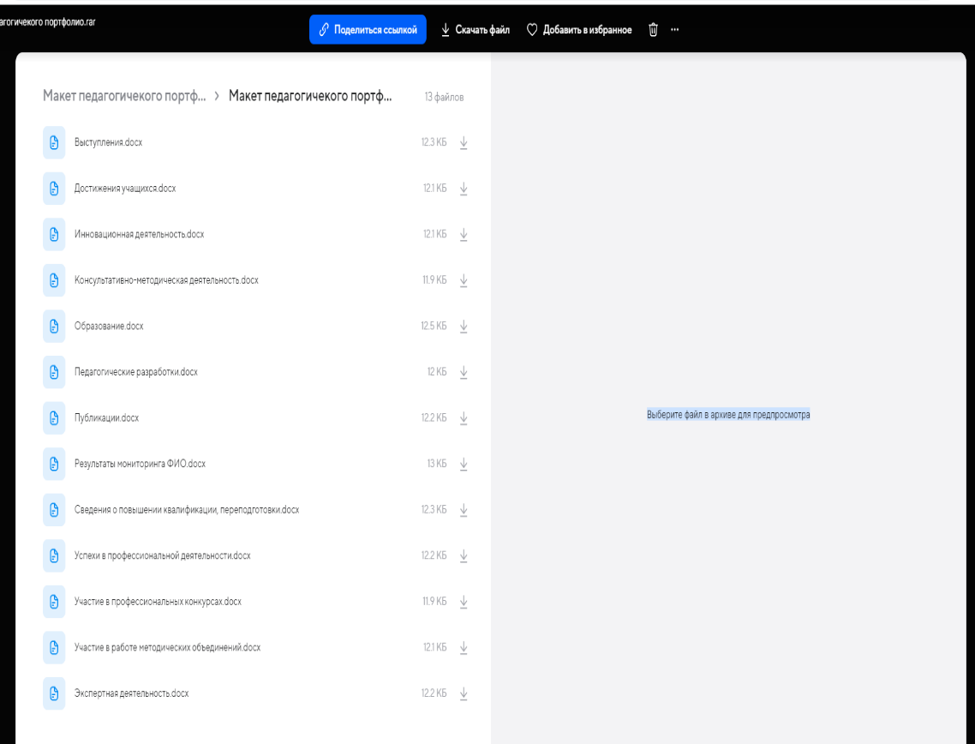
Администрация города Челябинска
Выполнение плана реализации проекта
Макет педагогического портфолио

Slide 9
Администрация города Челябинска
Результаты реализации проекта
1. У администрации и педагогов появилась возможность оперативного сбора информации достижений профессиональной деятельности педагогов для внесения данных в «АИС аттестация» или отчетную документацию
2. У педагога появилась возможность приложить в полном объеме подтверждающие документы к заявлению в аттестационную комиссию через госуслуги
3. У администрации появилась возможность своевременного принятия управленческих решений (н-р, премирования, внесения изменений в персонифицированную программу педагога и т.п.)

Slide 10
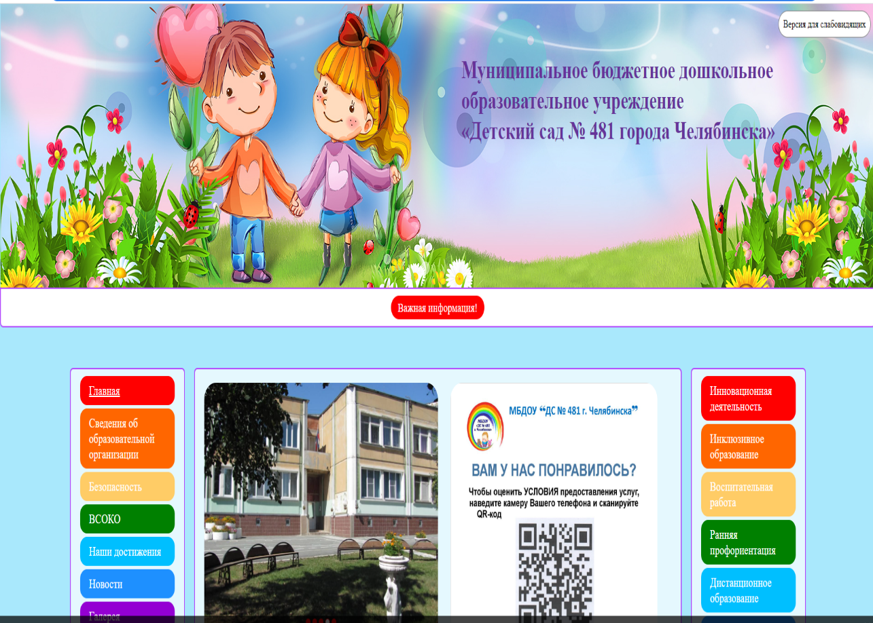
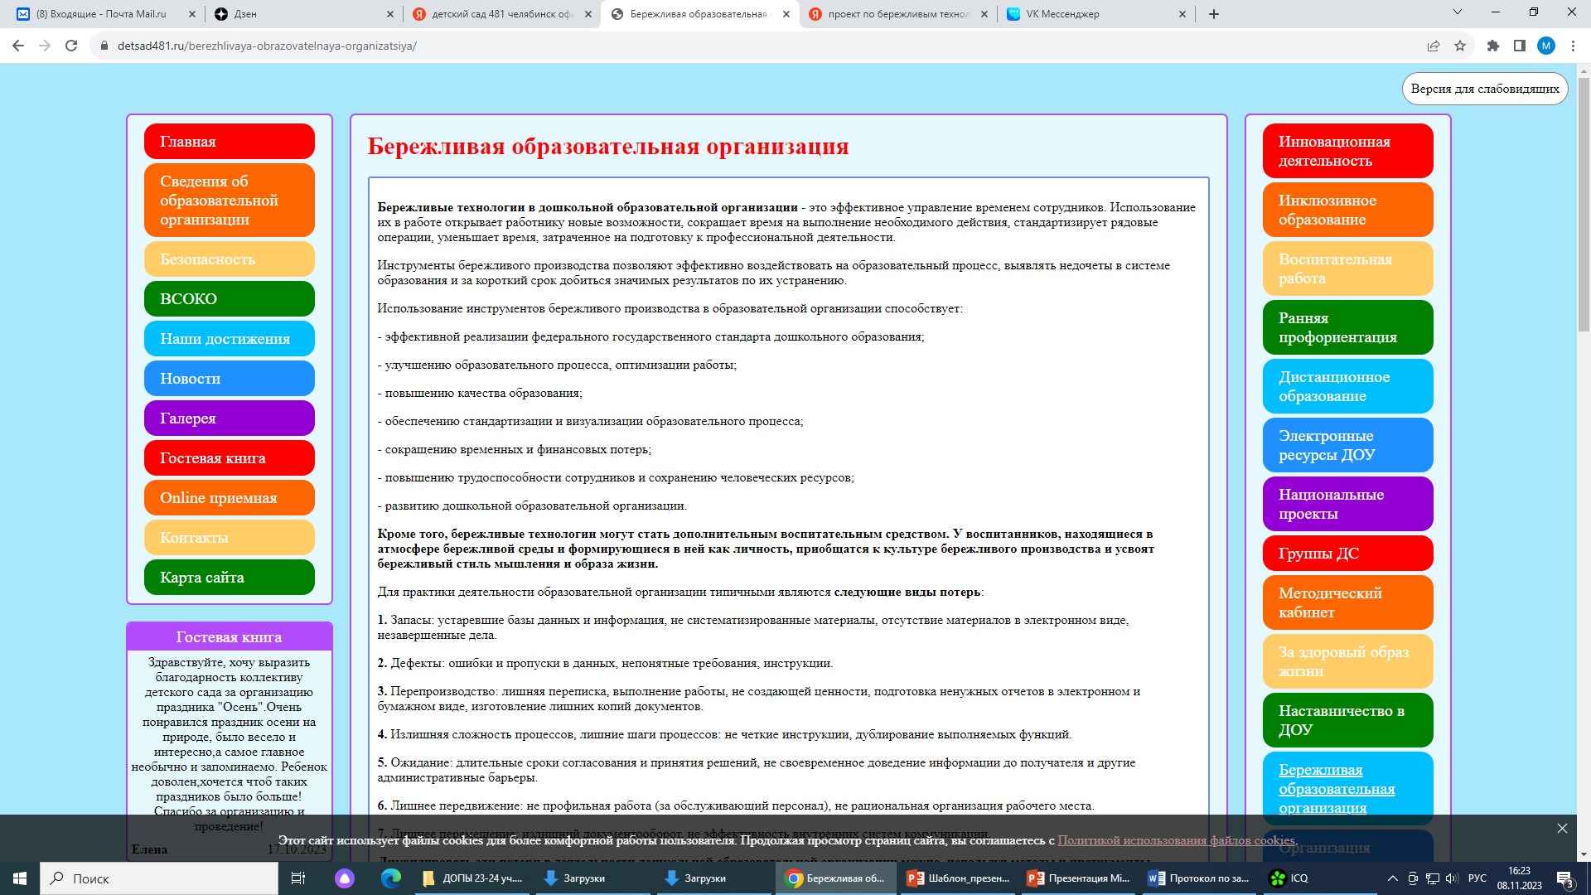
Администрация города Челябинска
Ссылка на сайт МБДОУ ДС № 481
(вкладка Бережливое образование)
https://detsad481.ru/berezhlivaya-obrazovatelnaya-organizatsiya/

